Slide 1
Zioła Herbs
fundacja ingenium

Slide 2
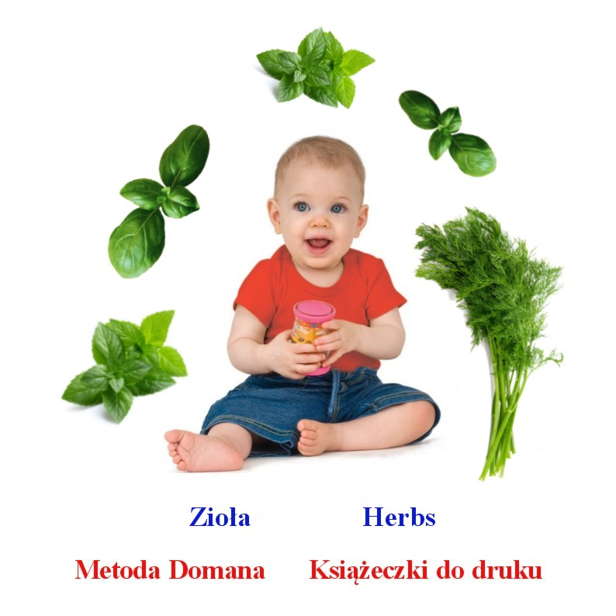

Slide 3
bazylia

Slide 4
basil

Slide 5
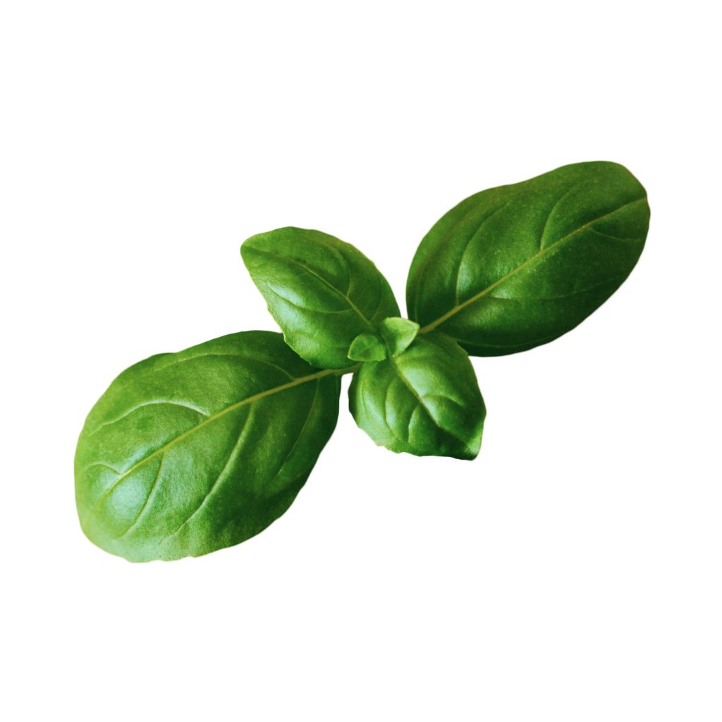

Slide 6
szczypiorek

Slide 7
chives

Slide 8
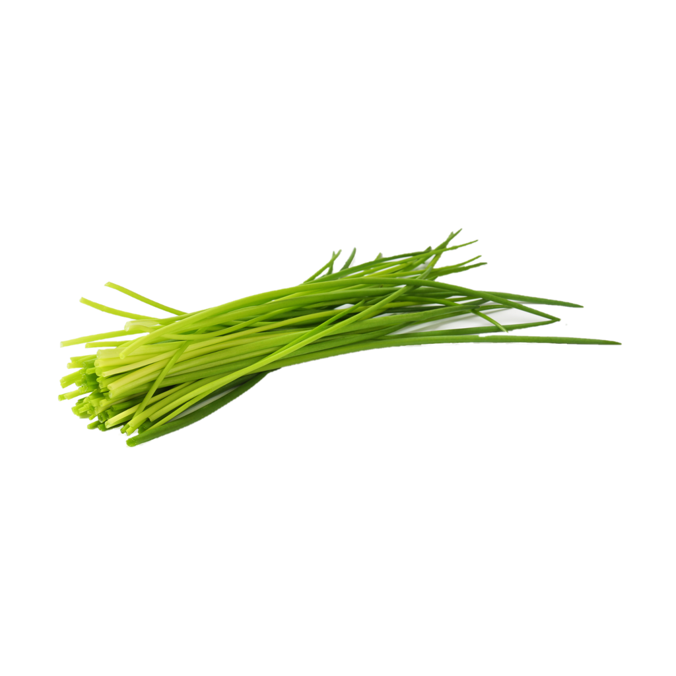

Slide 9
kolendra

Slide 10
cilantro

Slide 11
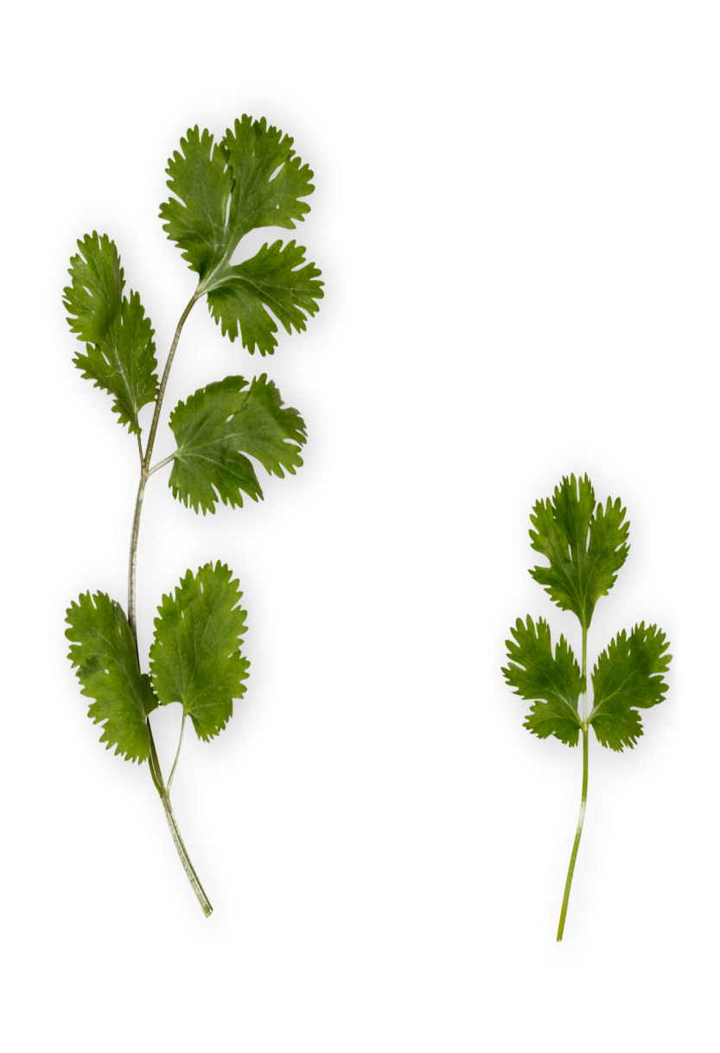

Slide 12
pietruszka
karbowana

Slide 13
curly-leaf
parsley

Slide 14
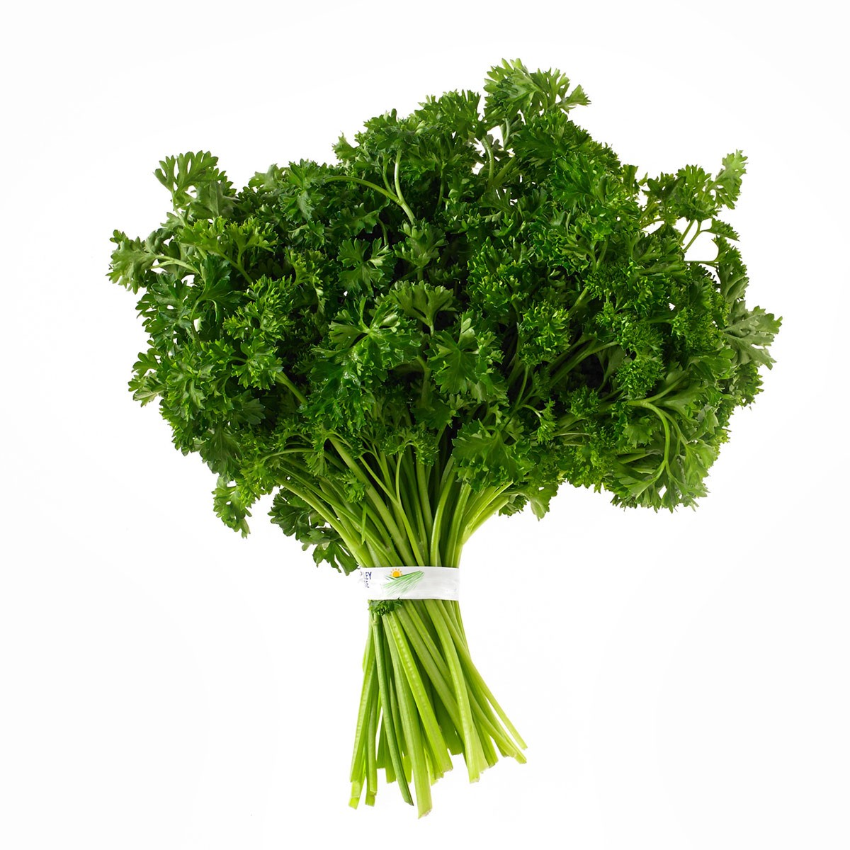

Slide 15
koperek

Slide 16
dill

Slide 17
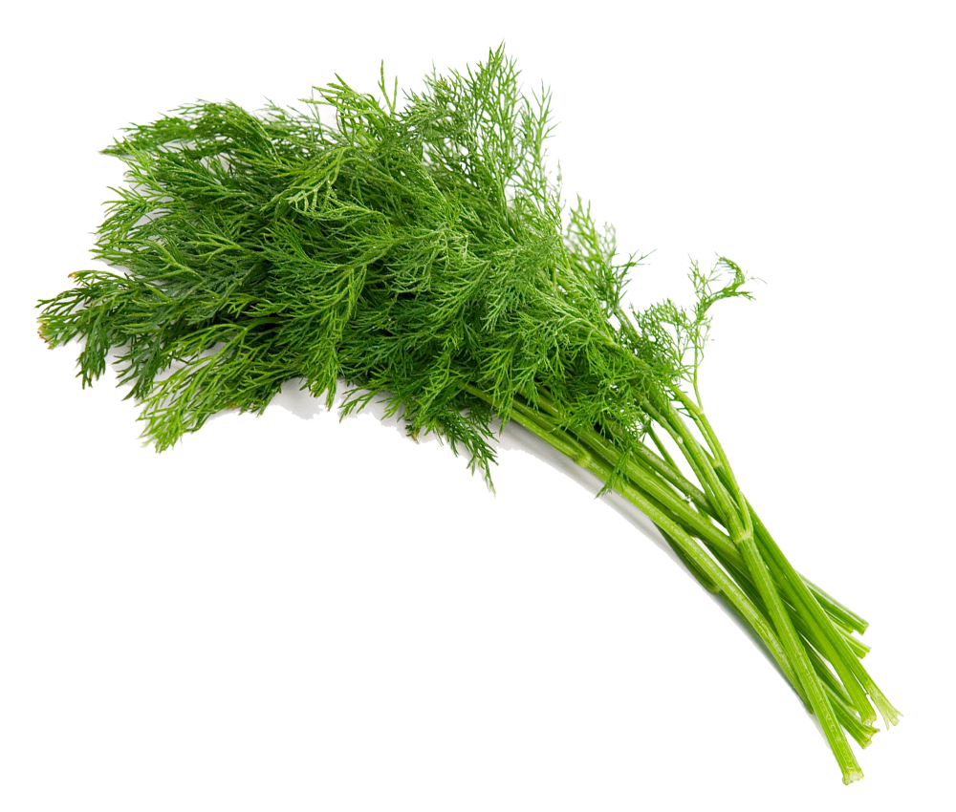

Slide 18
marjoram

Slide 19
majeranek

Slide 20
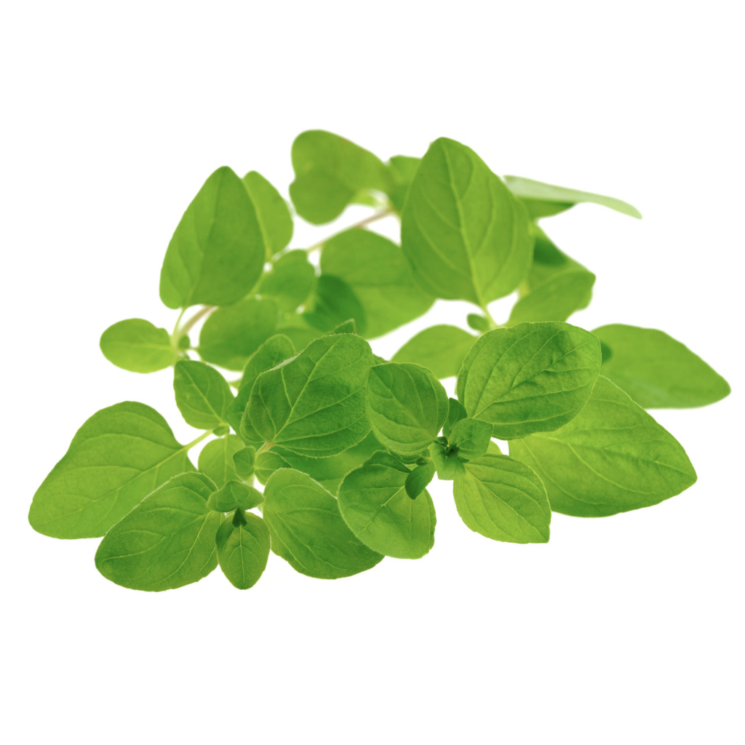

Slide 21
pietruszka
gładka

Slide 22
flat-leaf
parsley

Slide 23
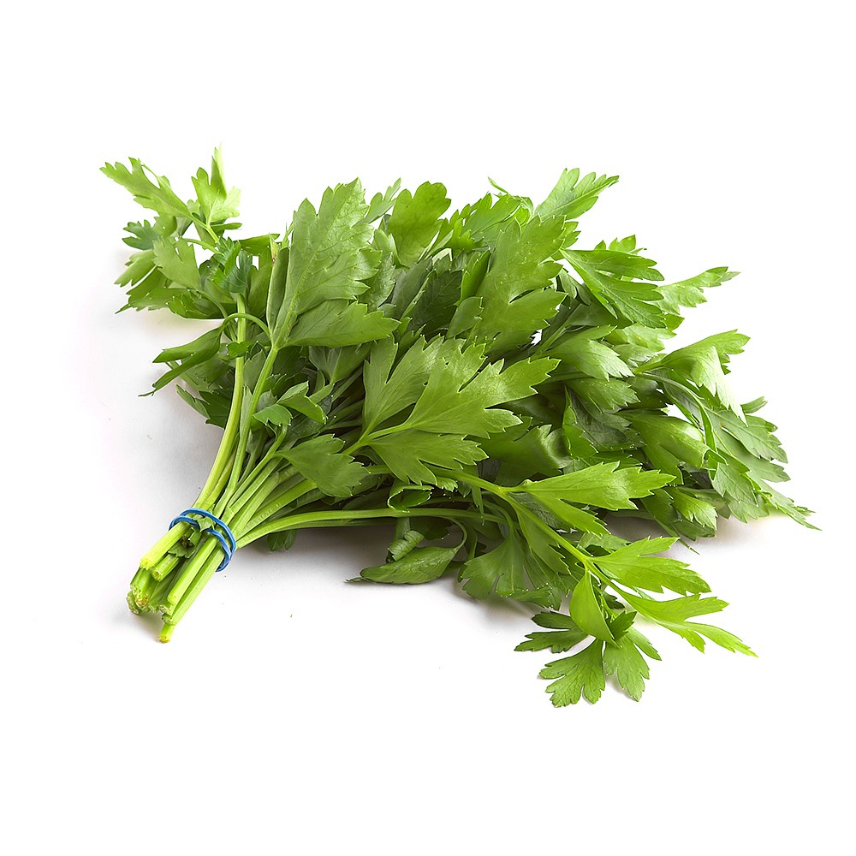

Slide 24
oregano

Slide 25
oregano

Slide 26
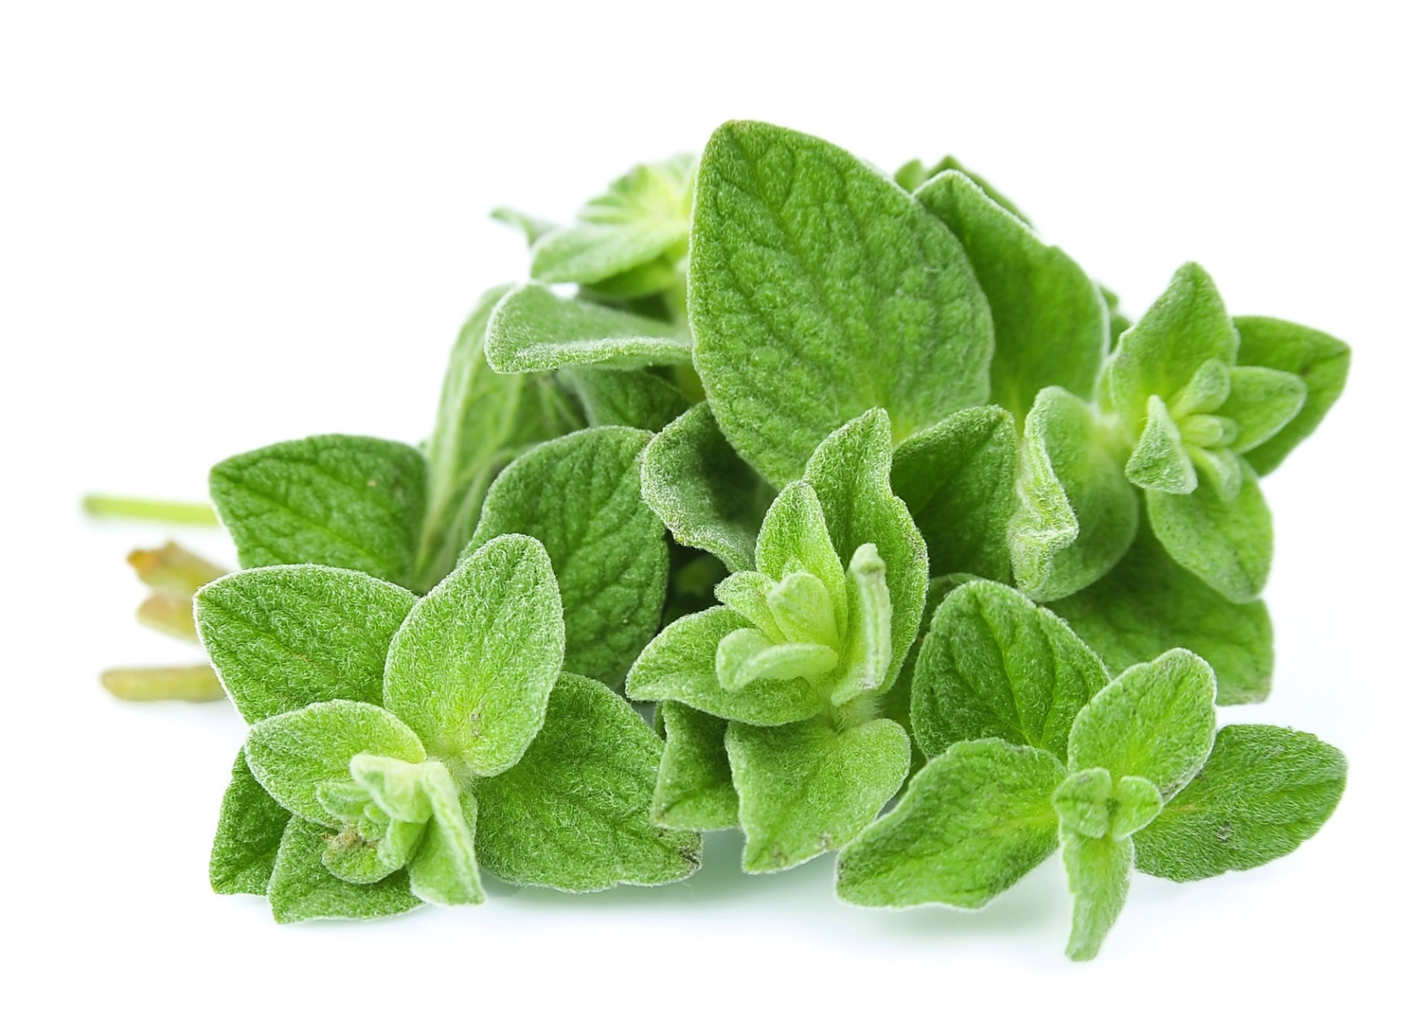

Slide 27
rozmaryn

Slide 28
rosemary

Slide 29
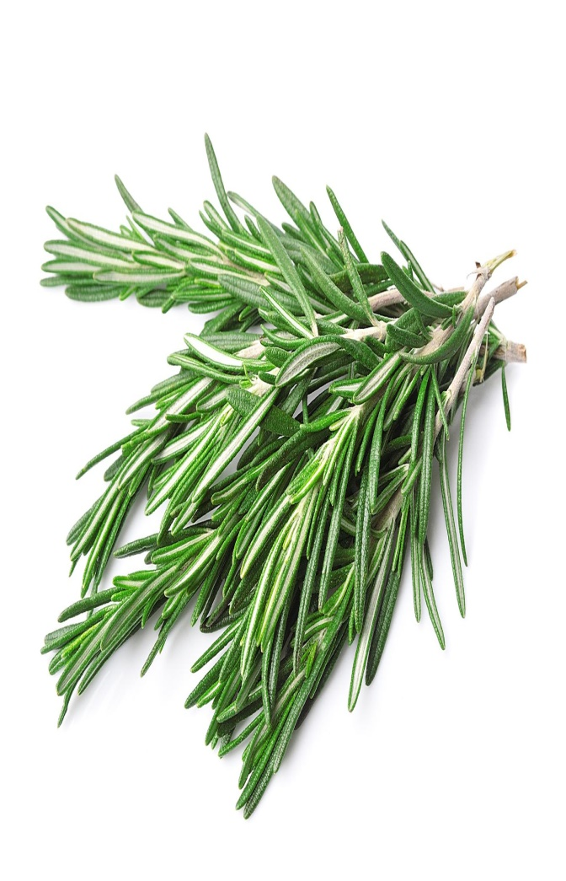

Slide 30
peppermint

Slide 31
mięta pieprzowa

Slide 32
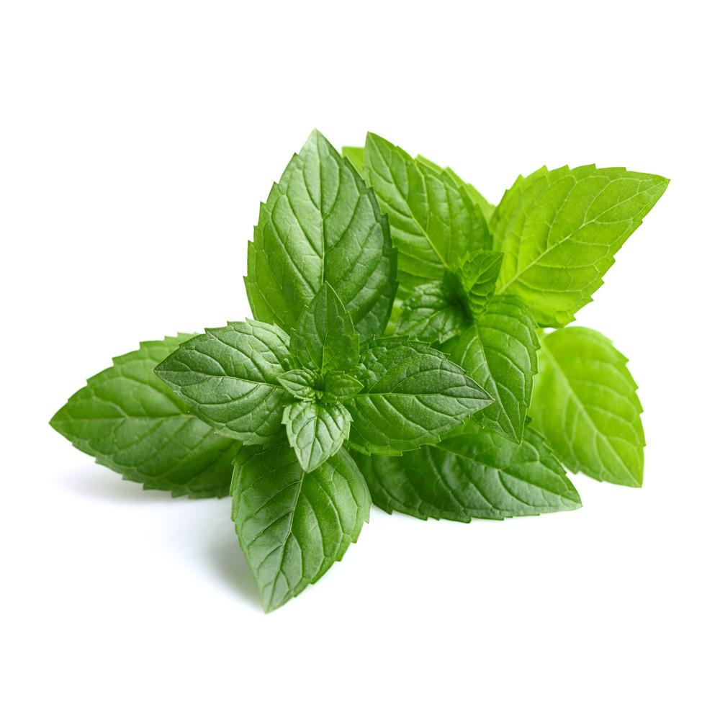

Slide 33
szałwia

Slide 34
sage

Slide 35
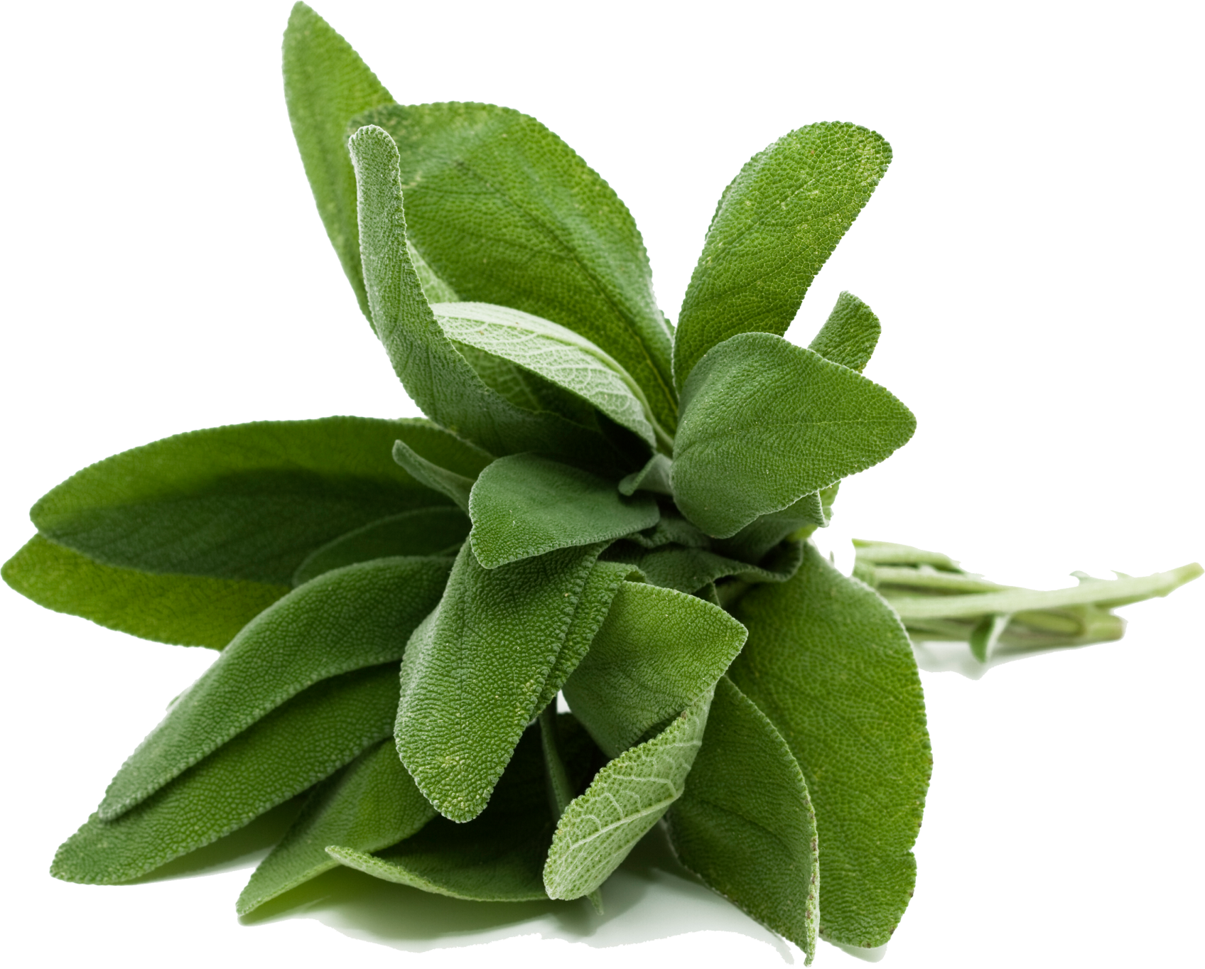

Slide 36
savory

Slide 37
cząber

Slide 38
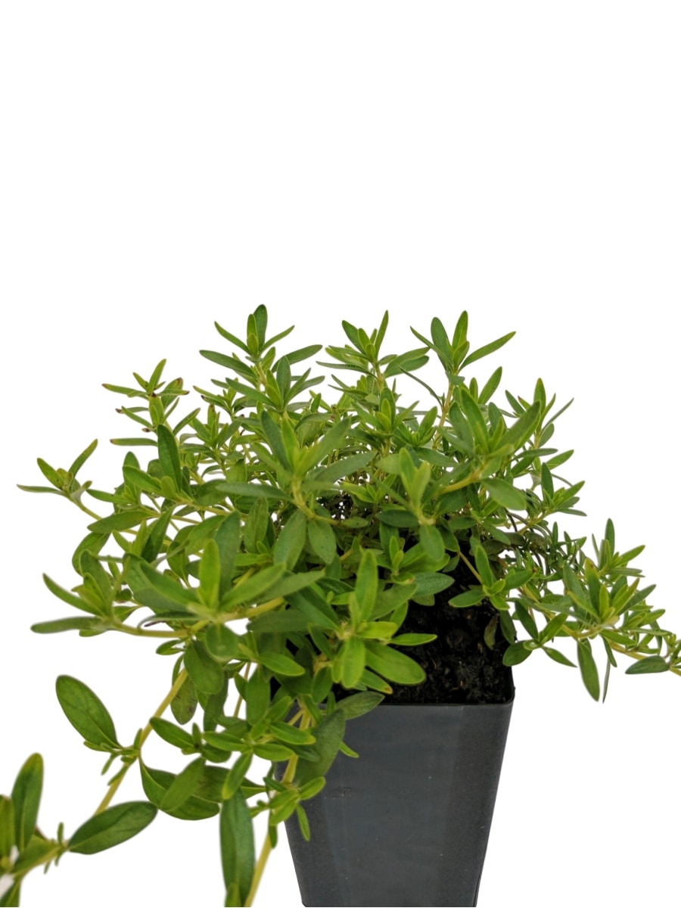

Slide 39
thyme

Slide 40
tymianek

Slide 41
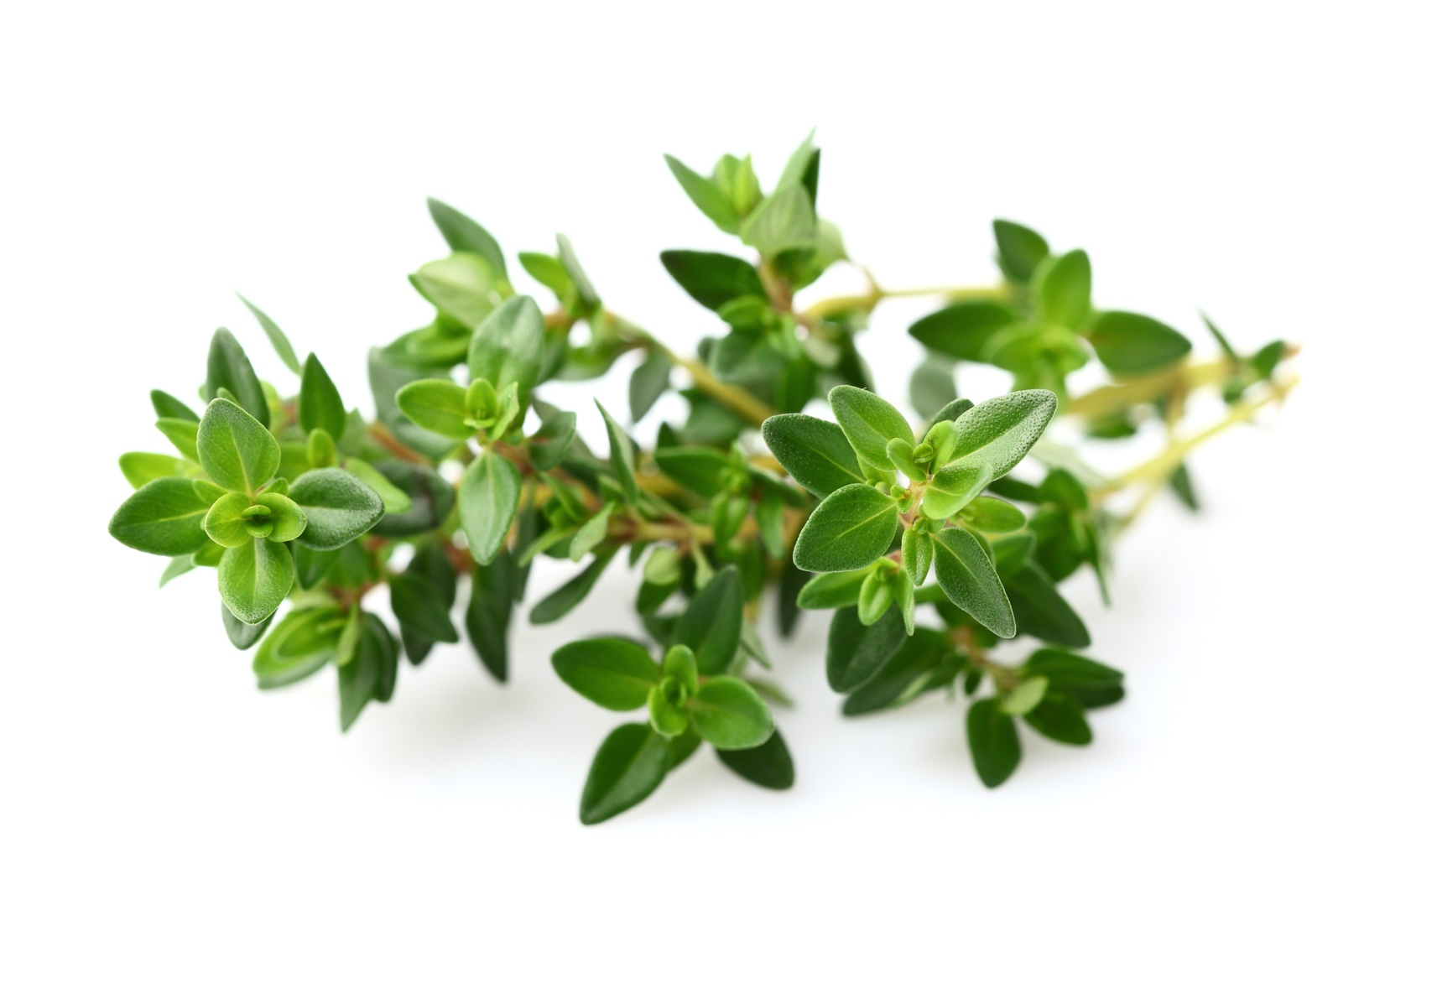

Slide 42
tarragon

Slide 43
estragon

Slide 44
